Slide 1
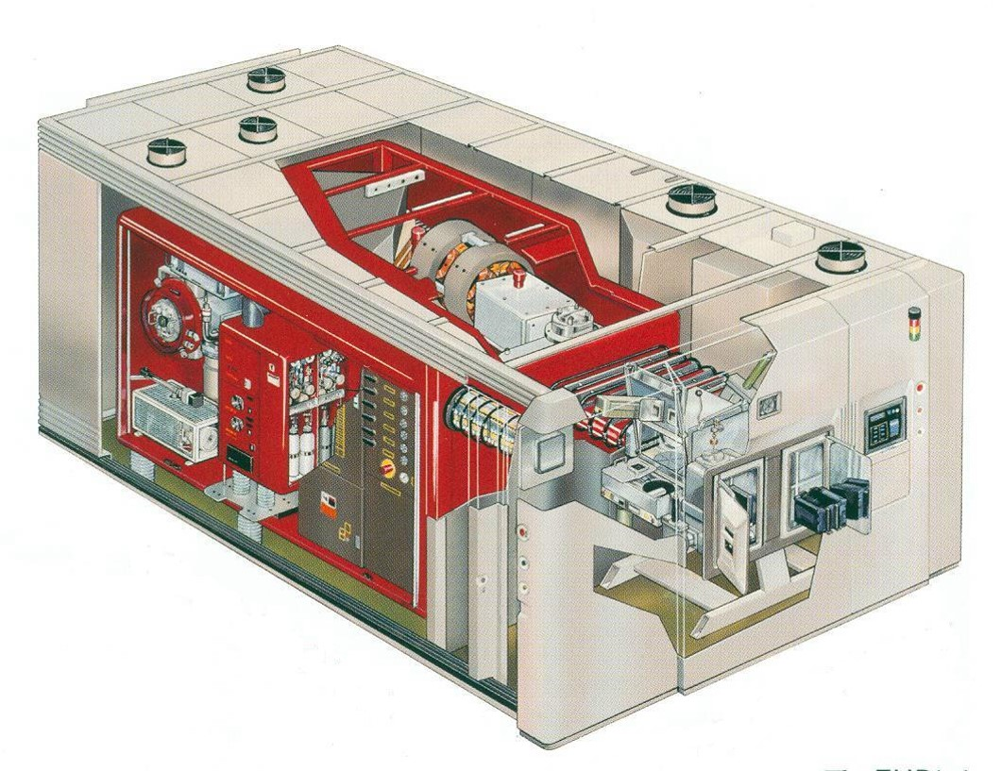
第四次新人週報
工號:1200106
姓名:黃劭宸
到職日:109/03/30

Slide 2
E500 WPM
PM準備工具
Beam shut down降溫
破真空
更換SOURCE&ELECTRODE
清理BUSHING&FLANGE
建真空
OUT GAS

Slide 3
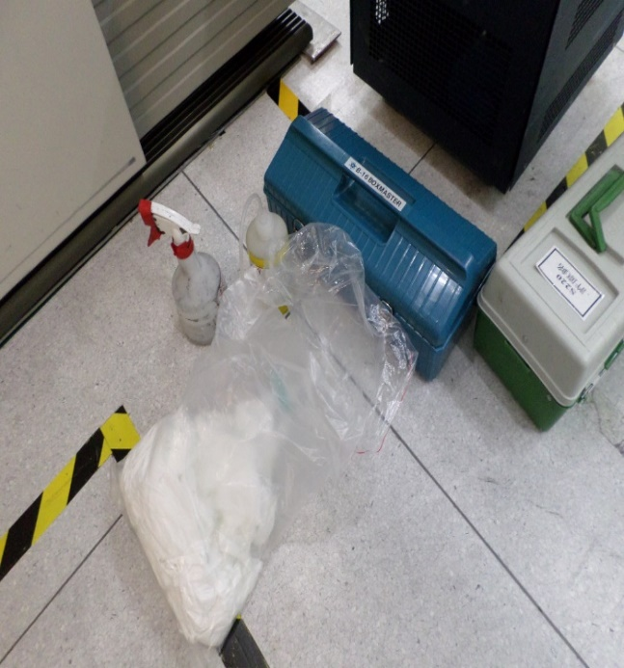
PM準備工具
H2O2
IPA
無塵小白布
夾鏈袋
工具箱
LOW VACUUM
黃色告示牌
防酸手套&PVC手套

Slide 4
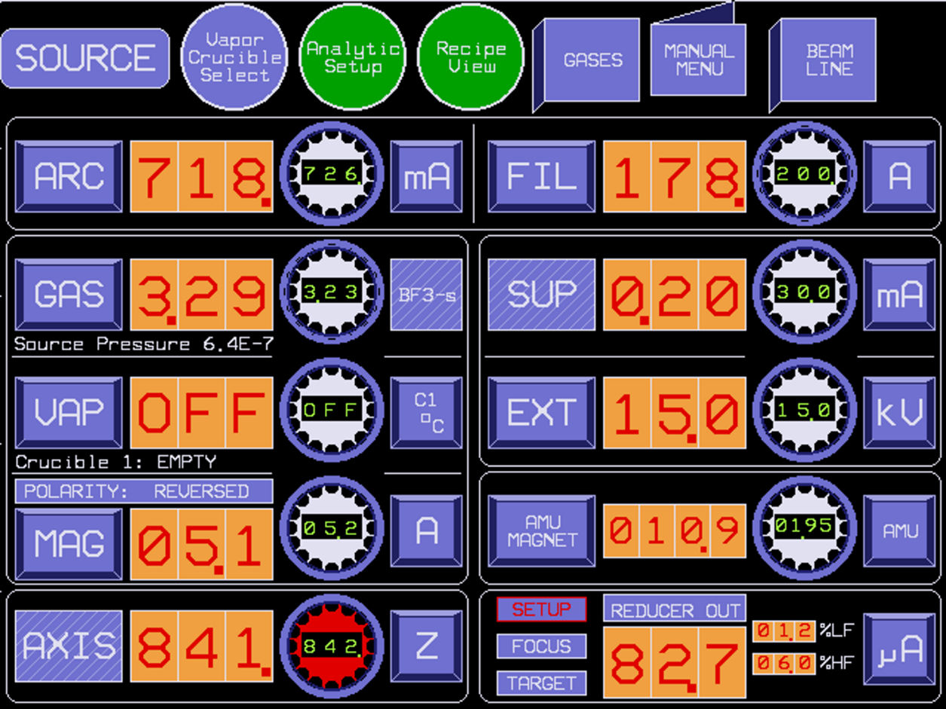
Beam shut down降溫
TURN OFF
SET ZERO

Slide 5
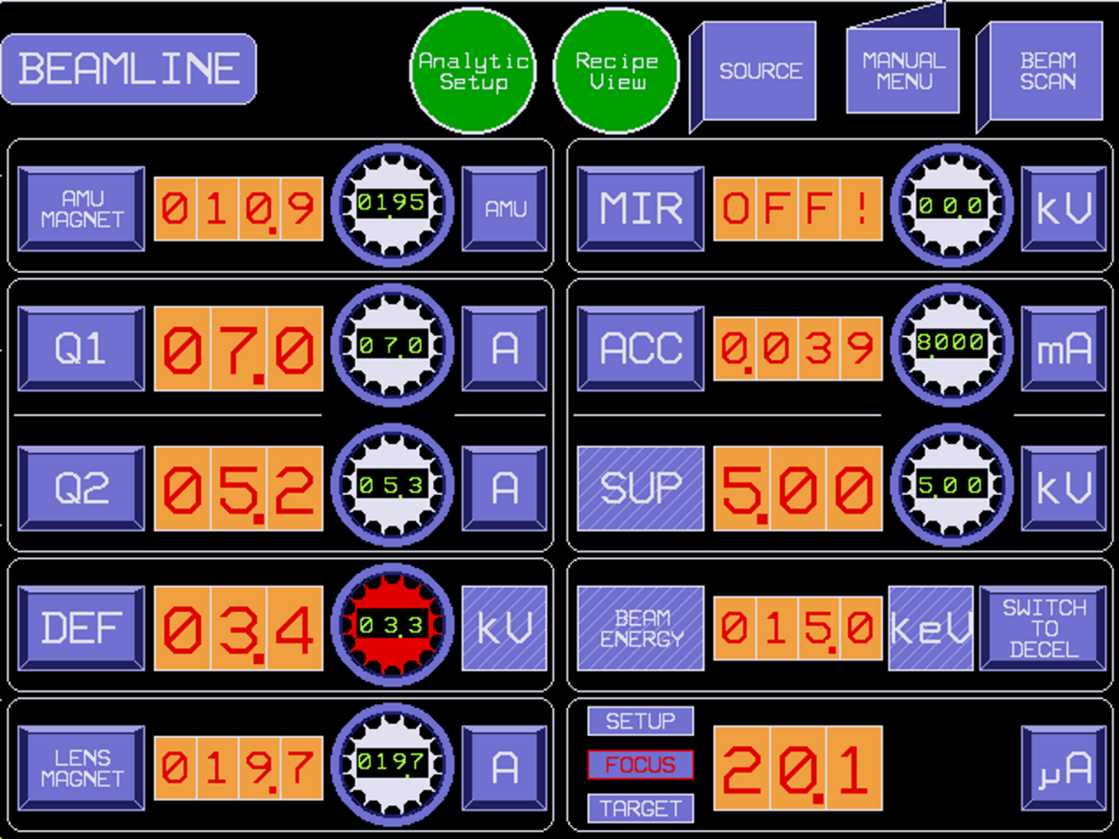
Beam shut down降溫
TURN OFF
SET ZERO

Slide 6
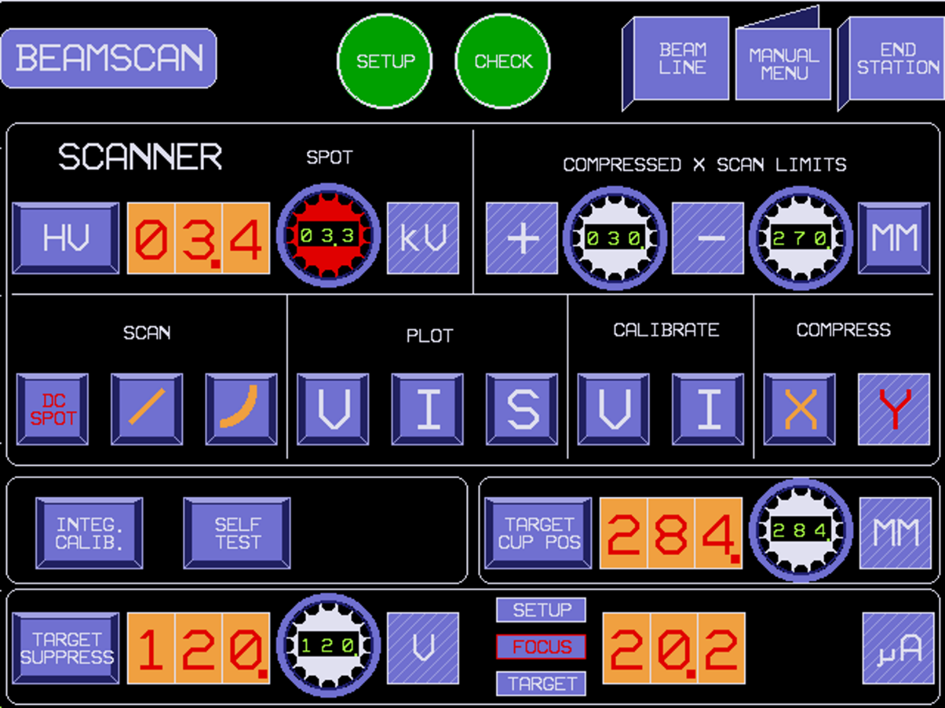
Beam shut down降溫
TURN OFF

Slide 7
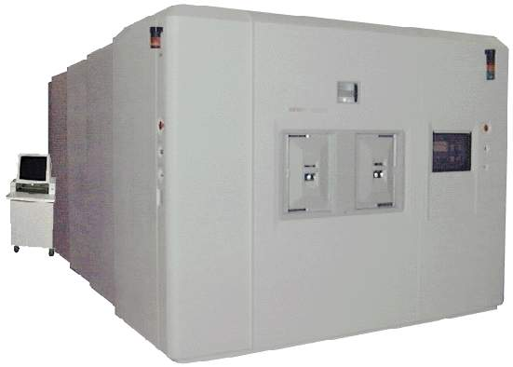
按下VOLTAGE DISABLE按鈕

Slide 8
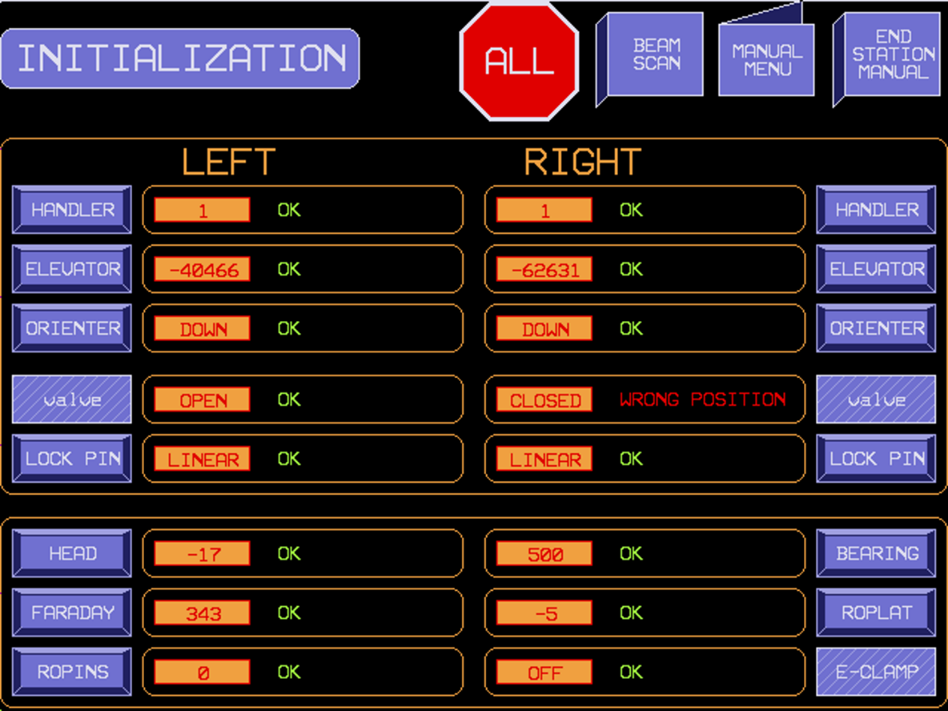
破真空
確認法拉第位置

Slide 9
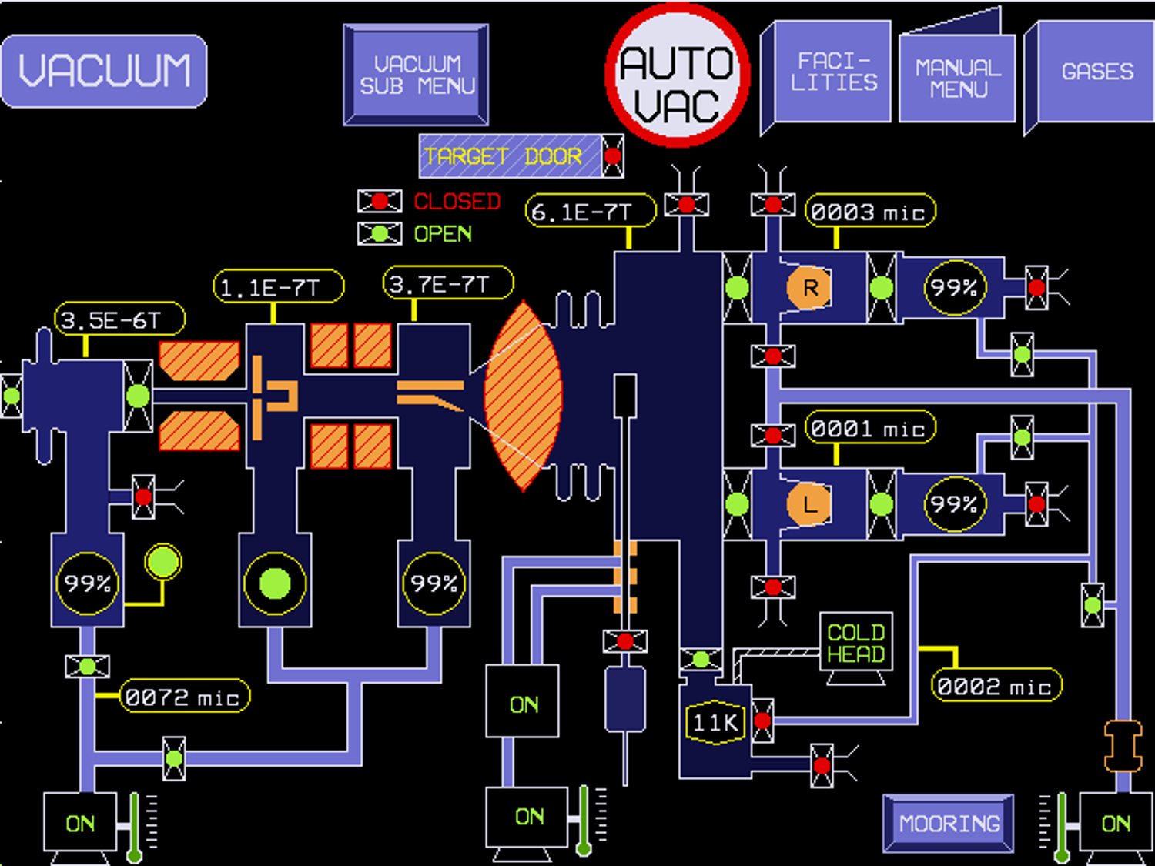
破真空
2
5
6
1
3
4
123456依序CLOSE

Slide 10
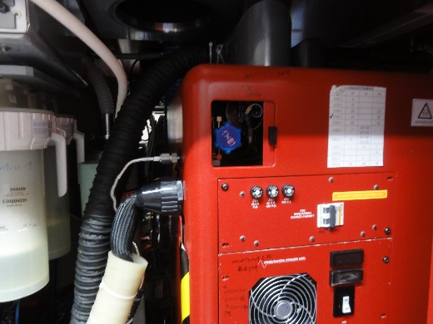
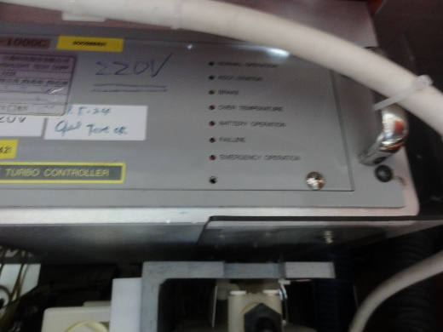
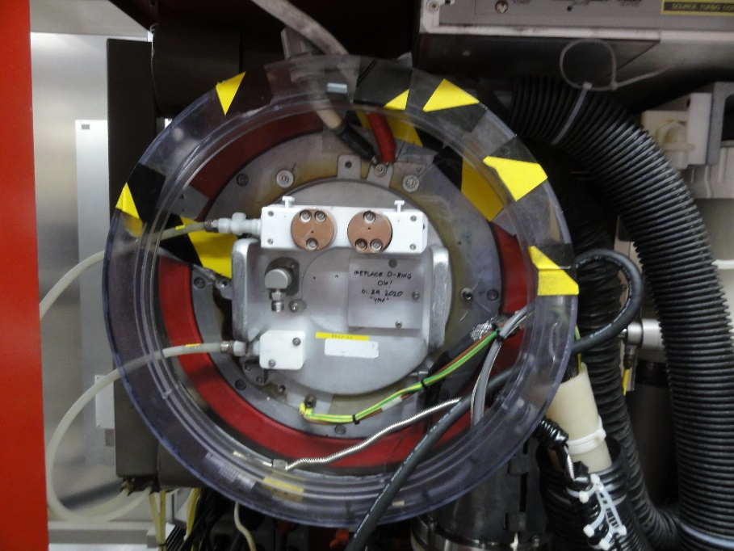
破真空
GAS手動閥關閉
確認TURBO已減速停下
鬆開GAS LINE &VENT

Slide 11
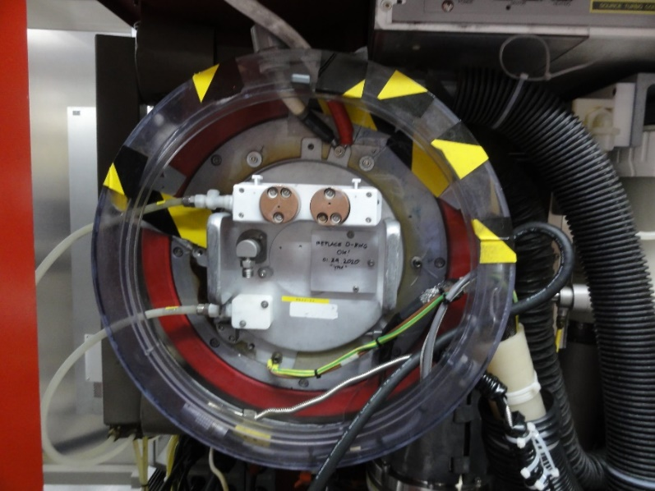
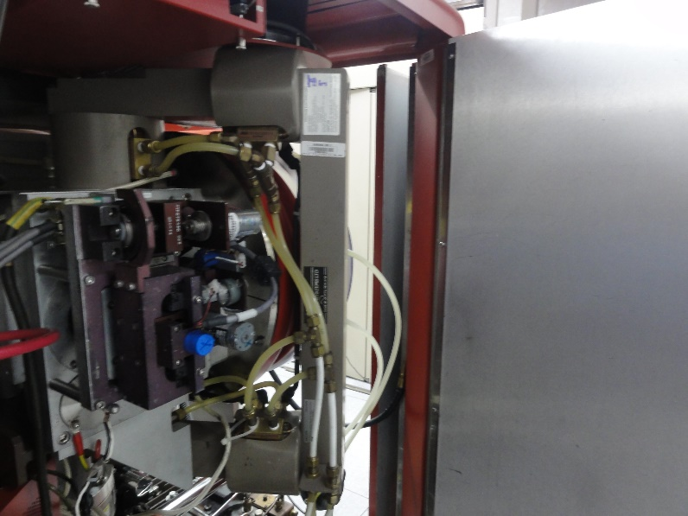
更換SOURCE&ELECTRODE
拆除水管(快速接頭)、正負電極、GAS LINE 後便可將SOURCE拉出送往清理台，帶FLANGE清理裝回後便可裝上SOURCE備品，接回水管、正負電極、 GAS LINE (記得檢查是否有O-RING)。
移除電極、XYZ軸訊號線、推開MAGNET位置，即可鬆開螺絲卸下ELECTRODE，將三角形金屬板裝到新備品上，即可裝回ELECTRODE，再裝回電極、XYZ軸訊號線，復原MAGNET位置。

Slide 12
清理BUSHING&FLANGE
把拆下的FLANGE拿到清洗台清洗，先使用H2O2搭配菜瓜布刷洗，使用DI WATER清除H2O2，用IPA擦拭。
拆下FLANGE後裝上E500專用集氣罩，便可帶上防酸手套，用H2O2噴小白布擦拭BUSHING內部，再用IPA擦拭。

Slide 13

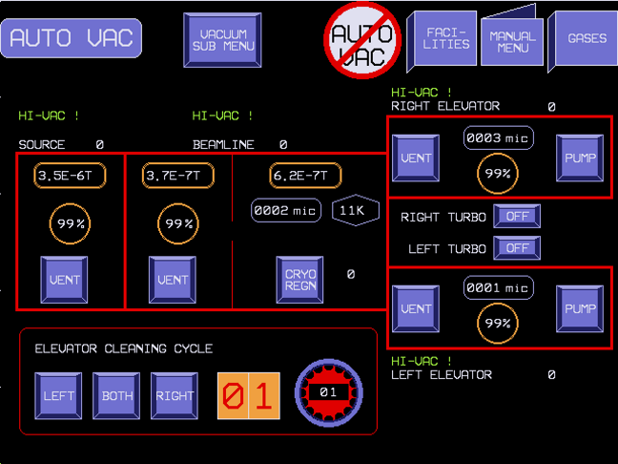
建真空
1.先開BEAMLINE TURBO
2.按AUTO VAC
3.按SOURCE 的PUMP DOWN
4.SOURCE&BEAM LINE的FORELINE VALVE自動交換開關幾次後，便可按STOP AUTO
5.KEY指令讓關閉的FORELINE VALVE開啟
EX:開啟SOURCE FORELINE VALVE就KEY: SOURCE-FORELINE ON
6.等到3個TURBO99%或變綠色後便可開啟ISO VALVE

Slide 14
OUT GAS
TURN ON
ADJUST VALUE

